Slide 1
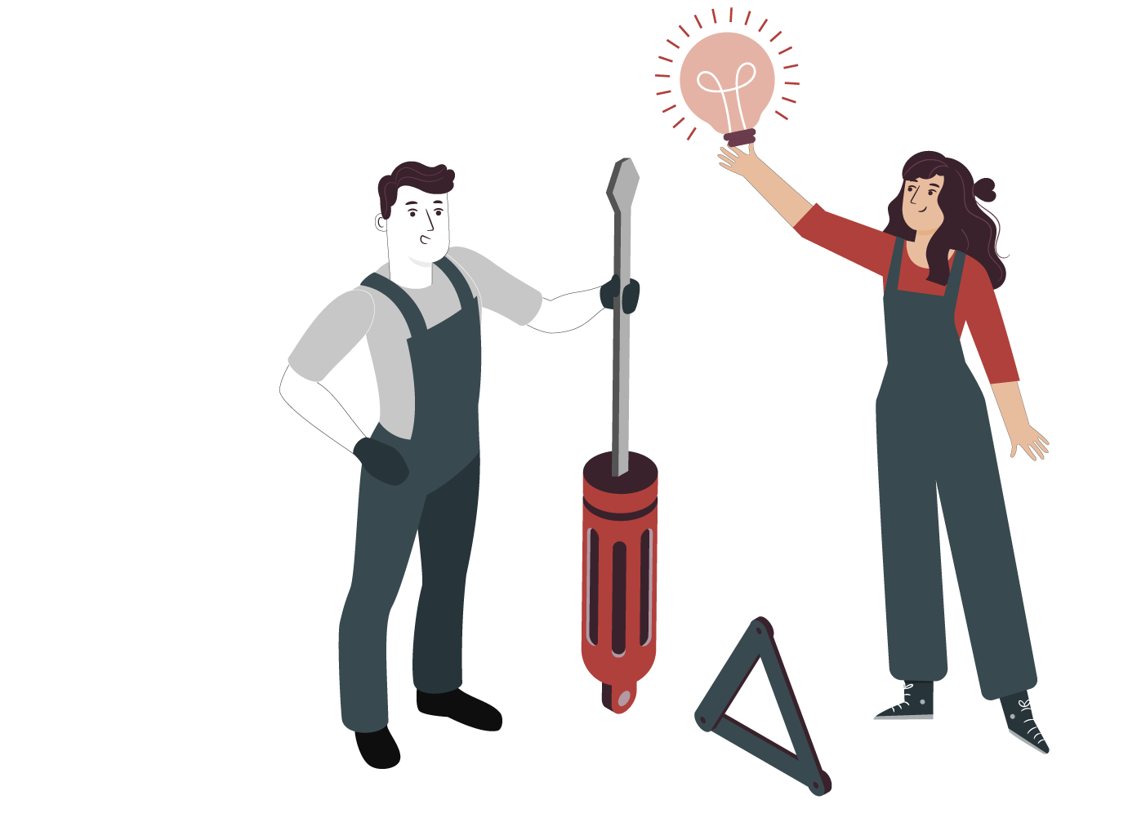
MÓDULO 5
MANTENIMIENTO DE SISTEMAS ELÉCTRICOS Y ELECTRÓNICOS
  En estos documentos se utilizarán de manera inclusiva términos como: el estudiante, el docente, el compañero u otras palabras equivalentes y sus respectivos plurales, es decir, con ellas, se hace referencia tanto a hombres como a mujeres.

Slide 2



ACTIVIDAD 7
DESCIFRANDO VALORES
DE RESISTENCIAS

Slide 3


OBJETIVO DE APRENDIZAJE
OA6. Reemplazar y probar sistemas eléctricos y electrónicos de los vehículos automotrices, tales como sistemas de carga, de arranque, de encendido, de alumbrado y señalización, de cierre centralizado, según indicaciones del fabricante y estándares internacionales.

Slide 4

RECORDEMOS
¿QUÉ APRENDIMOS LA ACTIVIDAD ANTERIOR?
PRACTICANDO CON TABLAS PROTOBOARD
1
Aprendiste a utilizar una tabla Protoboard ¿Cuáles eran sus características?
2
Armaste un circuito en serie y paralelo
3
Realizaste mediciones en cada uno de
estos circuitos
1 MECÁNICA AUTOMOTRIZ | 3° Medio | Presentación

Slide 5


ALGUNAS PREGUNTAS
ANTES DE COMENZAR
DESCIFRANDO VALORES DE RESISTENCIAS
Estas resistencias: ¿Son iguales?
¿Cuáles son las diferencias entre ellas?
¿Son capaces de diferenciar la funcionalidad de cada una de ellas?
¡Compartan experiencias con sus compañeros!
2 MECÁNICA AUTOMOTRIZ | 3° Medio | Presentación

Slide 6

MENÚ DE LA ACTIVIDAD
DESCIFRANDO VALORES DE RESISTENCIAS
Al término de la actividad estarás en condiciones de:
Aprenderás la definición de resistencia y su simbología.
1
Aprenderás a diferenciar resistencias según
sus colores.
2
Reconocerás el funcionamiento de las resistencias en un circuito eléctrico.
3
Realizarás diferentes mediciones, utilizando el multímetro.
4
3 MECÁNICA AUTOMOTRIZ | 3° Medio | Presentación

Slide 7

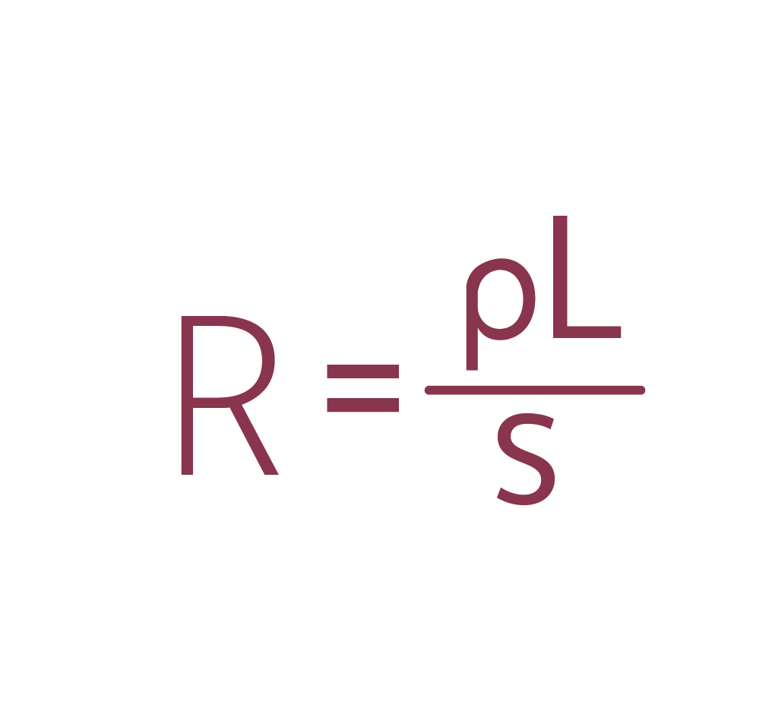
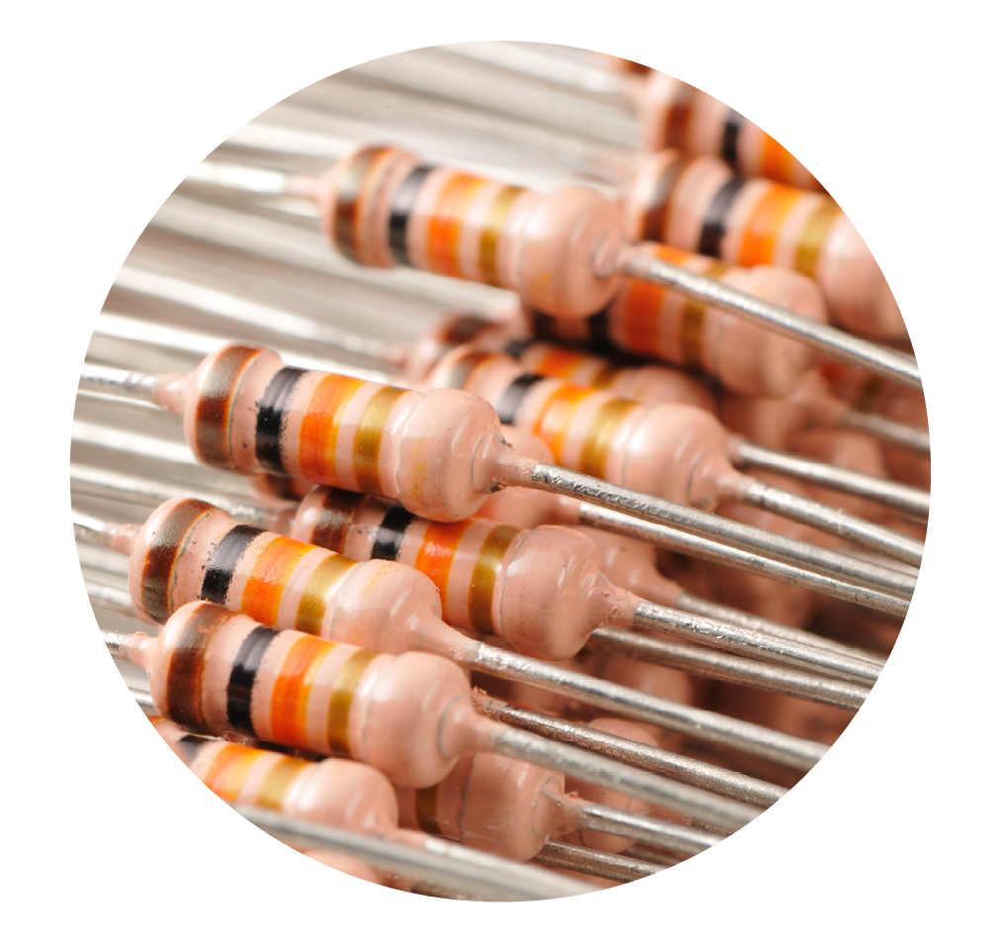
DEFINICIÓN
¿QUÉ SON LAS RESISTENCIAS Y RESISTORES?
Se llama RESISTOR al componente realizado especialmente para que ofrezca una determinada resistencia eléctrica, mientras que la RESISTENCIA es la propiedad física que este elemento posee. (Oposición al paso de corriente que supone una pérdida de energía en forma de calor).
La resistencia de un conductor depende de la longitud del mismo (L), de su sección (s) y del material con el que está fabricado, mediante la siguiente expresión:
Donde: R = Resistencia | r = resistividad | L = Longitud | s = sección
4 MECÁNICA AUTOMOTRIZ | 3° Medio | Presentación

Slide 8

SIMBOLOGÍA DE LAS RESISTENCIAS O RESISTORES
En general, hay dos estándares que se utilizan para expresar el símbolo de una resistencia correspondiente al “Intitute of Electrical and Electronics Engineers (IEEE) e “International Electro Technical Commissions” (IEC).
a
El símbolo IEEE (americano) es una línea en zig zag como se muestra a continuación. (Imagen a)
El símbolo IEC (europeo) corresponde al siguiente. (Imagen b)
b
5 MECÁNICA AUTOMOTRIZ | 3° Medio | Presentación

Slide 9
CLASIFICACIÓN DE RESISTORES
En una resistencia o resistor, se distinguen tres características muy importantes que definen sus condiciones de trabajo y uso:
POTENCIA NOMINAL: Es el valor de la potencia disipada por el resistor en condiciones normales de presión y temperatura.
TOLERANCIA: Debido a los factores indicados anteriormente, y en función de la exactitud que se le de al valor, se establece el concepto de tolerancia como un porcentaje del valor nominal. De esta forma, si sumamos el resultado de aplicar el porcentaje al valor nominal, obtenemos un valor límite superior. Si por el contrario, lo que hacemos es restarlo, obtenemos un valor límite inferior. Con la tolerancia, el fabricante nos garantiza que el valor real de la resistencia va a estar siempre contenido entre estos valores, si esto no es así, el componente está defectuoso.
VALOR NOMINAL: Es el que indica el fabricante. Este valor normalmente es diferente del valor real, pues influyen diferentes factores de tipo ambiental o de los mismos procesos de fabricación, pues no son exactos. Suele venir indicado, bien con un código de colores, bien con caracteres alfanuméricos.
6 MECÁNICA AUTOMOTRIZ | 3° Medio | Presentación

Slide 10
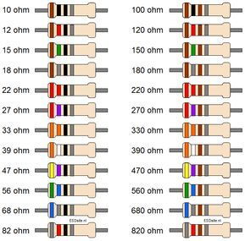
CLASIFICACIÓN DE RESISTORES
7 MECÁNICA AUTOMOTRIZ | 3° Medio | Presentación

Slide 11
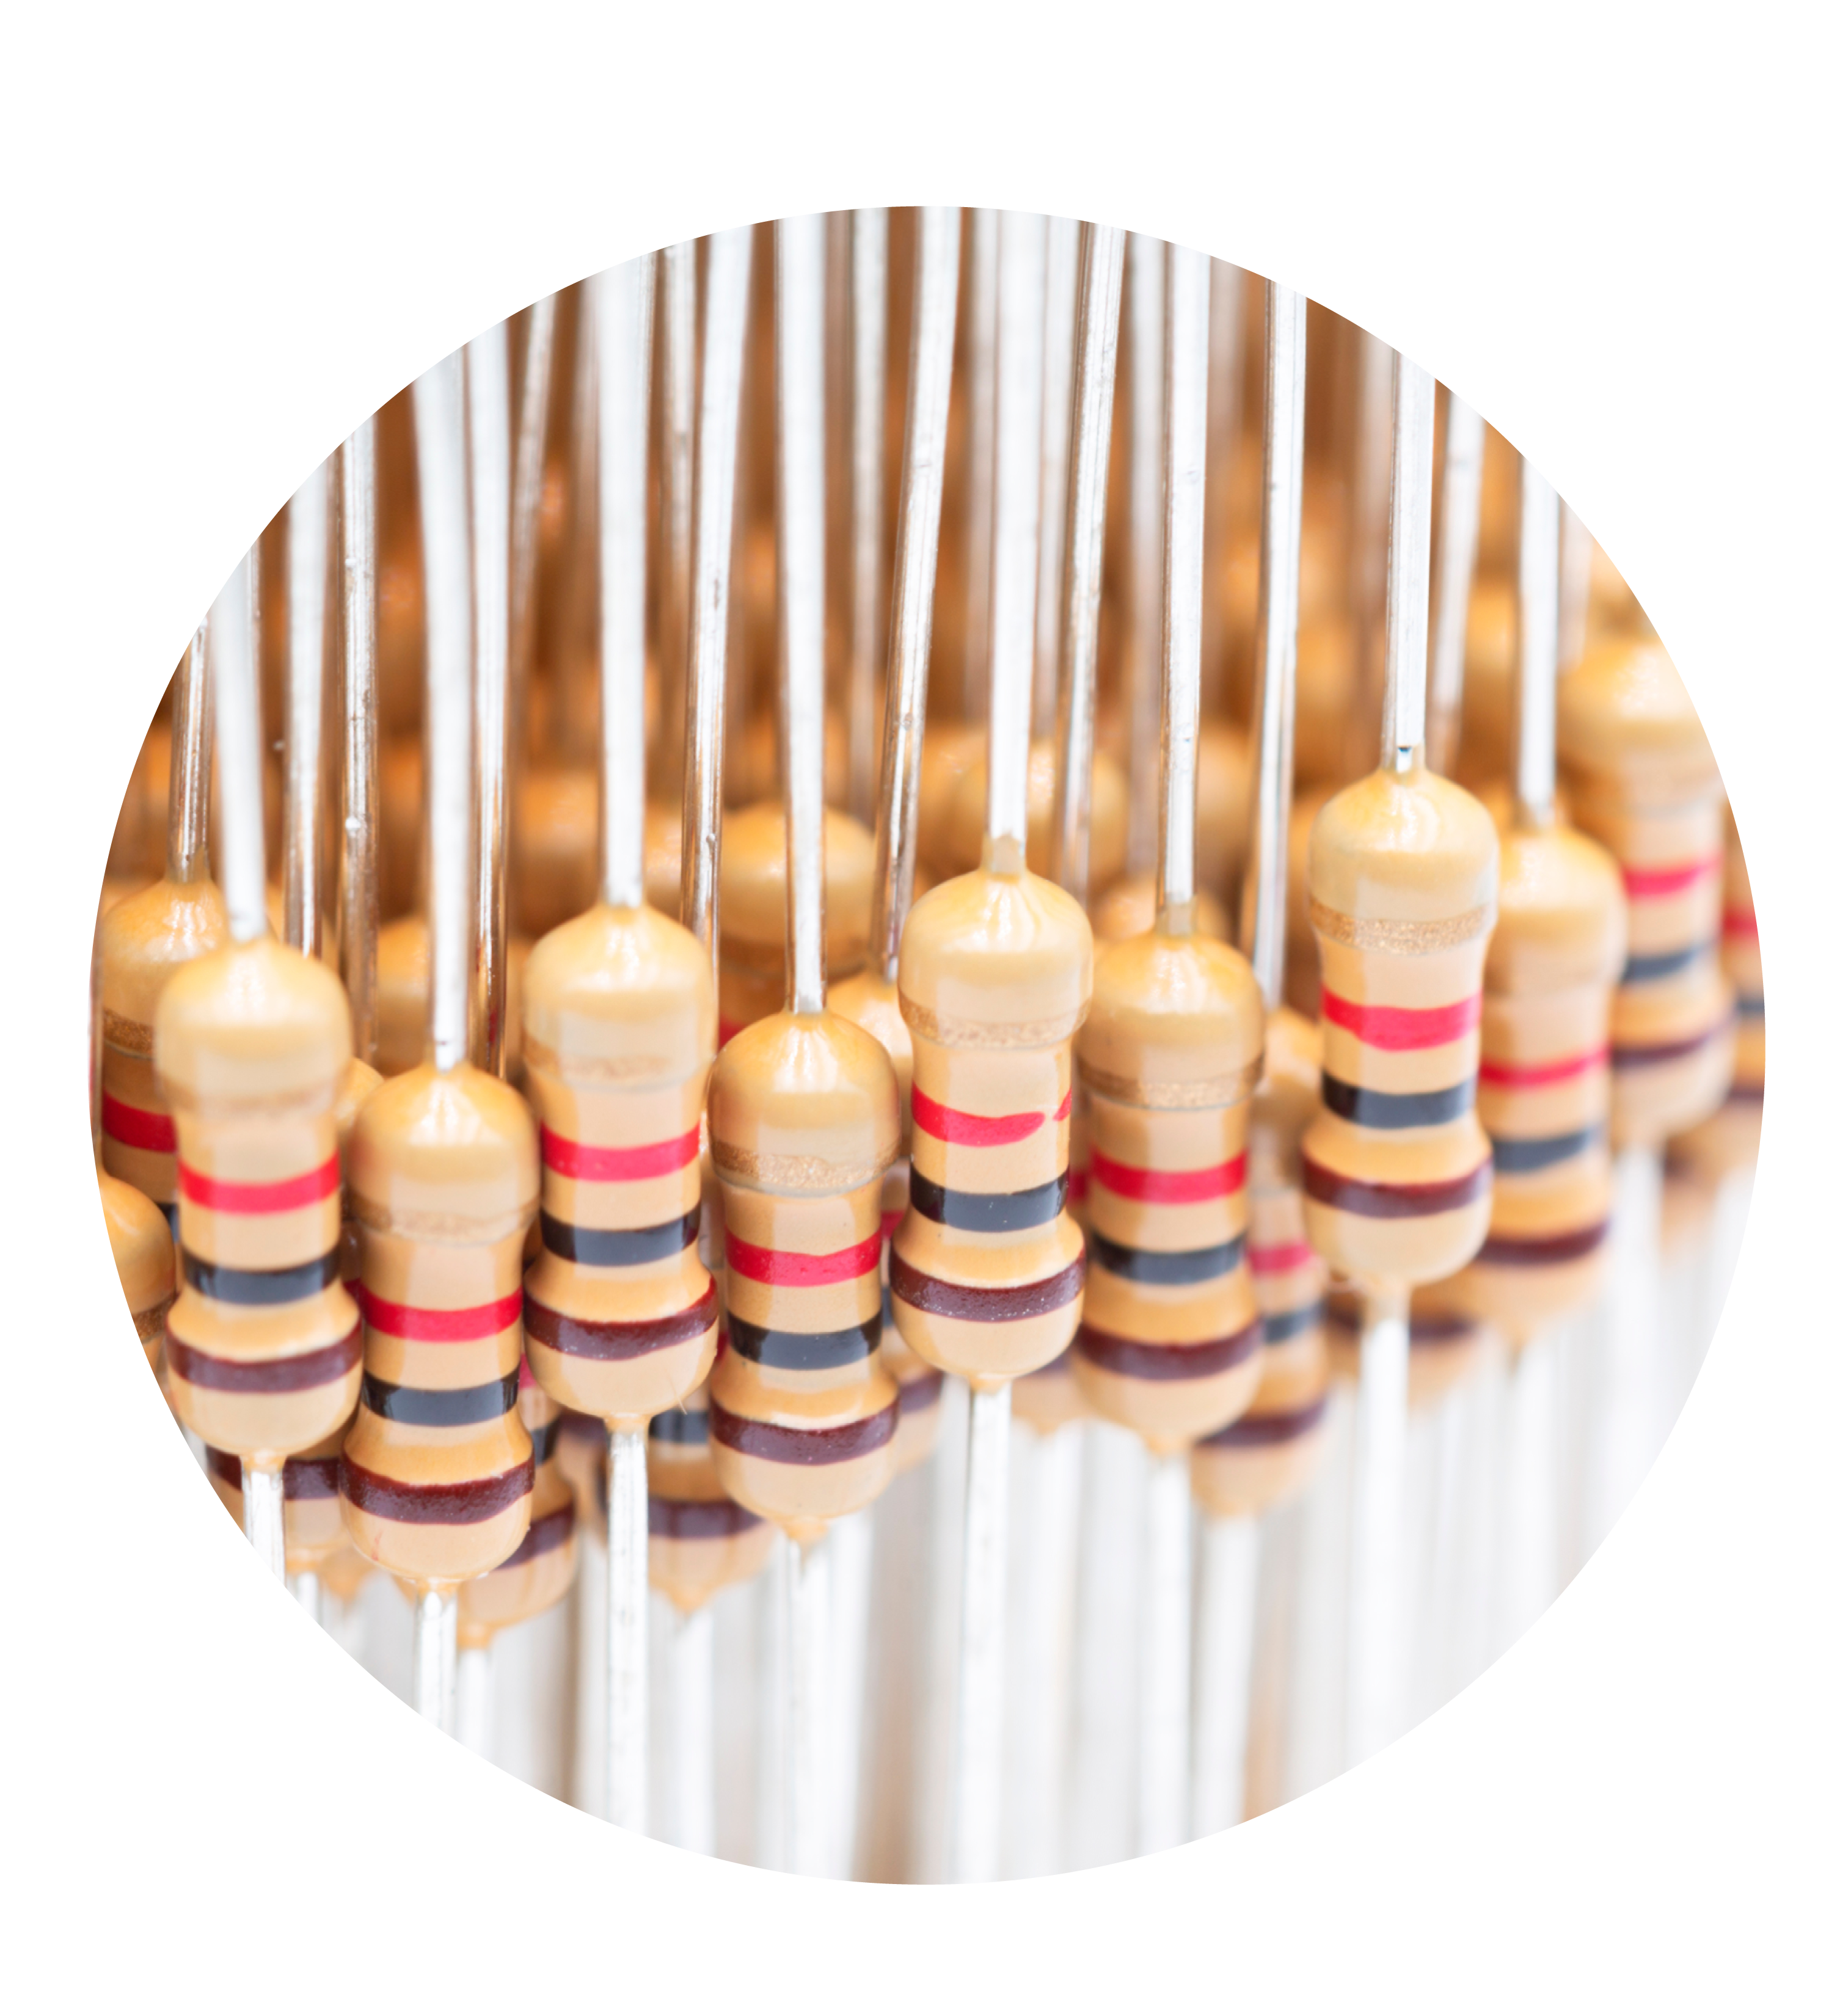
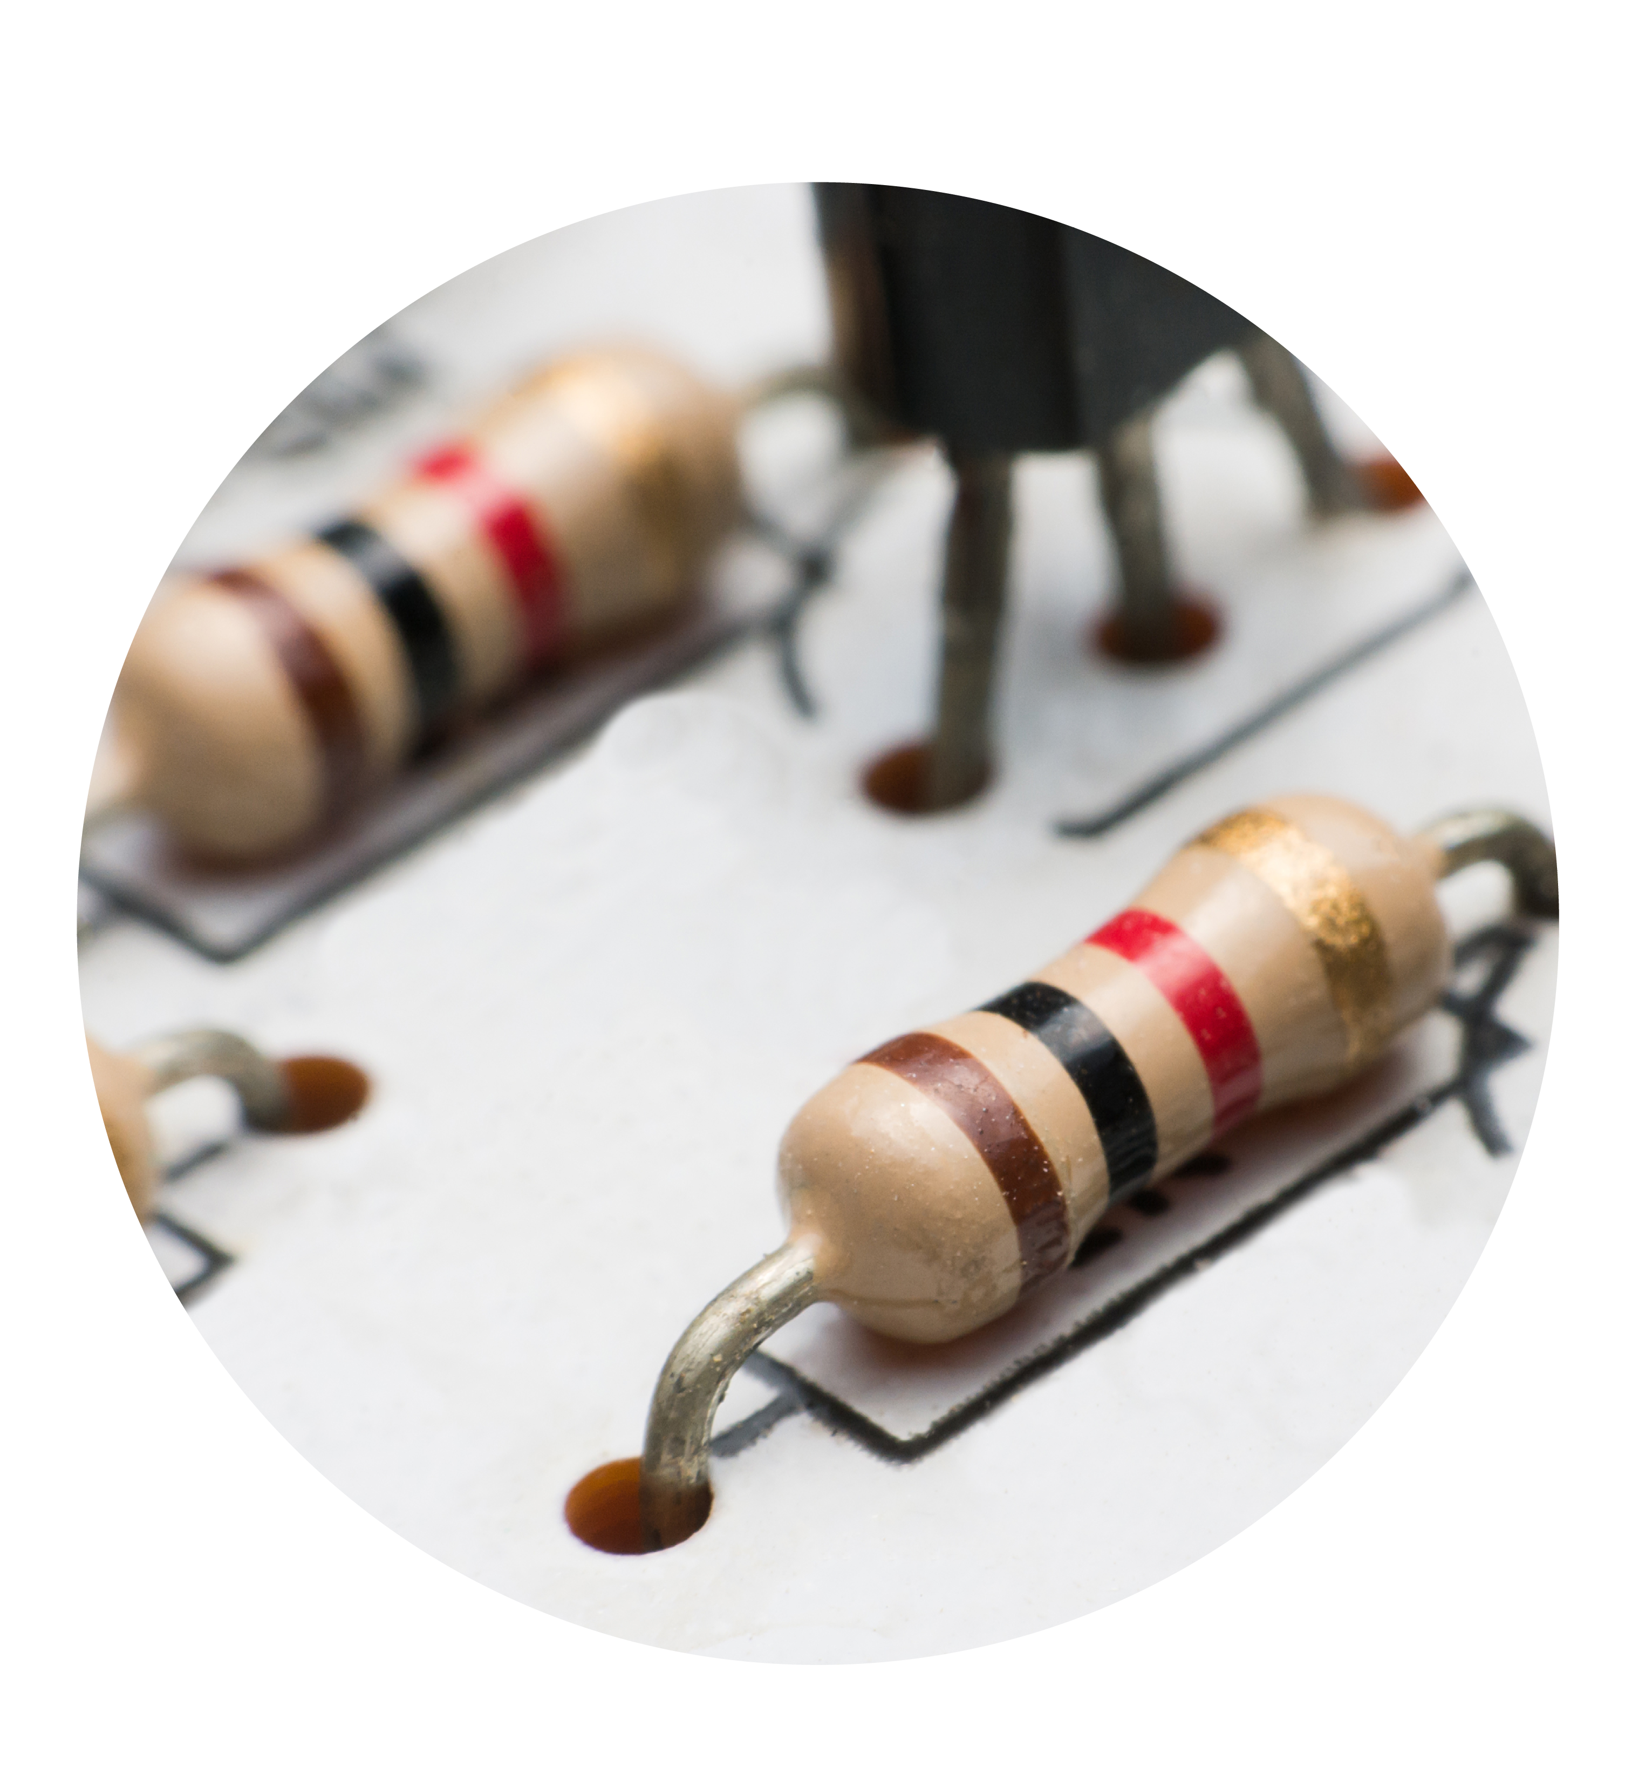
TIPO DE RESISTORES
RESISTENCIAS FIJAS
Son las que presentan un valor óhmico que no podemos modificar.
Según su fabricación, se pueden diferenciar resistencias aglomeradas, de película de carbón, de película metálica
o bobinadas.
Todas ellas presentan particularidades en su funcionamiento que las hacen ser utilizadas en determinados circuitos.
8 MECÁNICA AUTOMOTRIZ | 3° Medio | Presentación

Slide 12
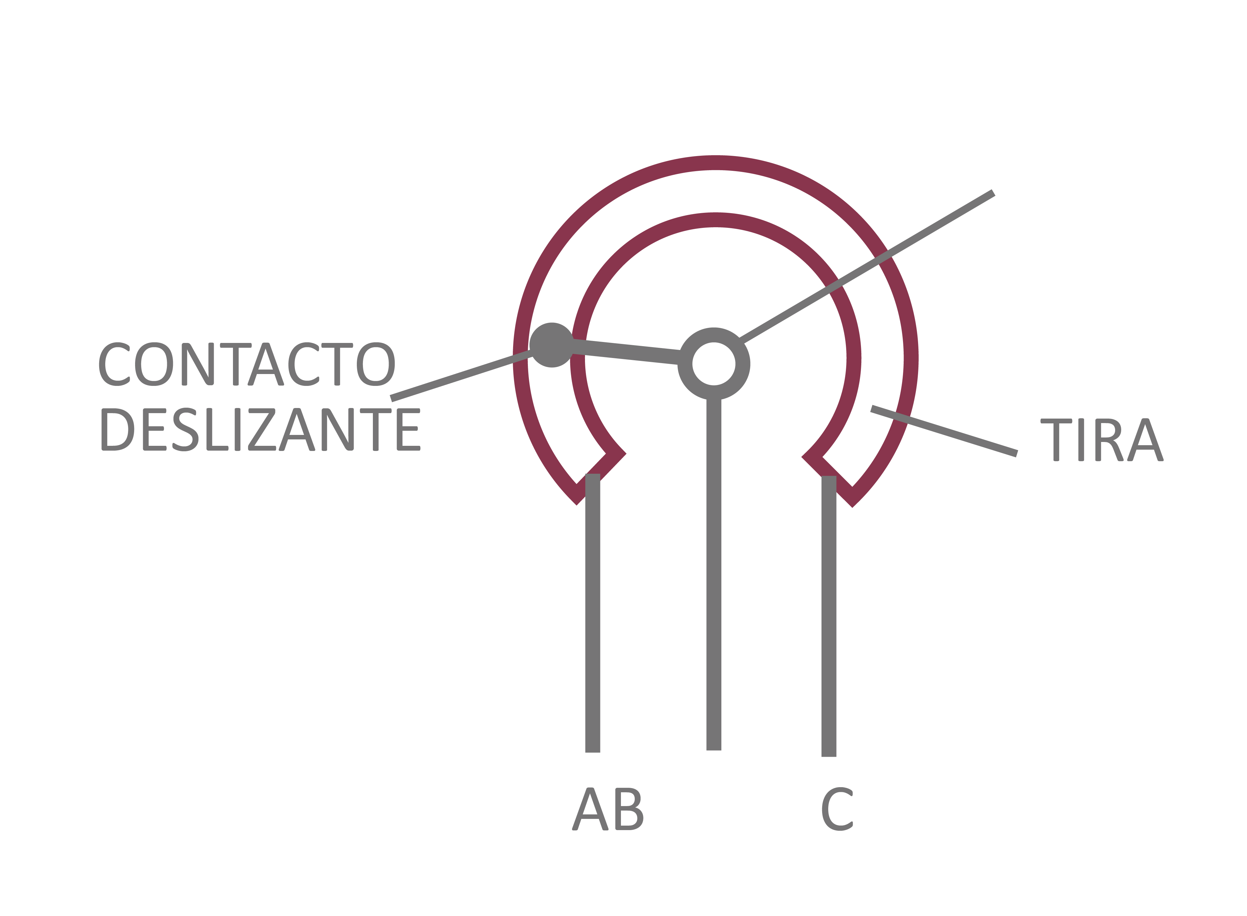
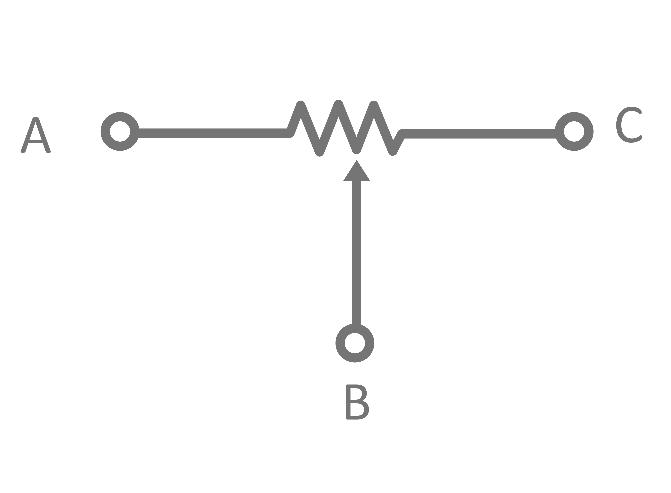
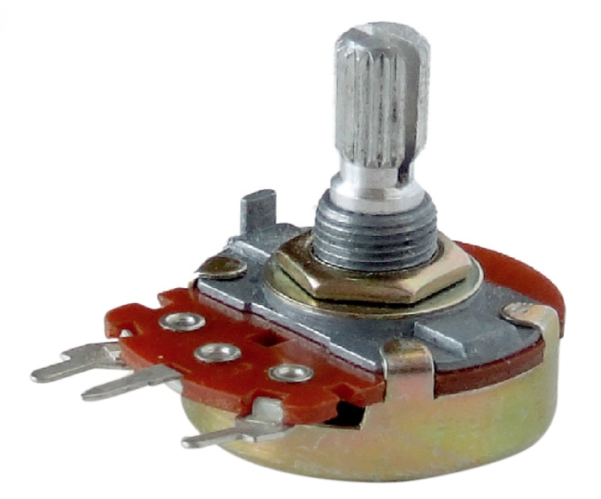
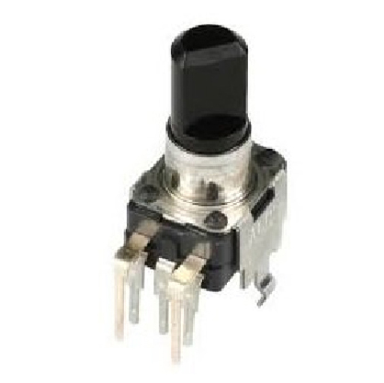
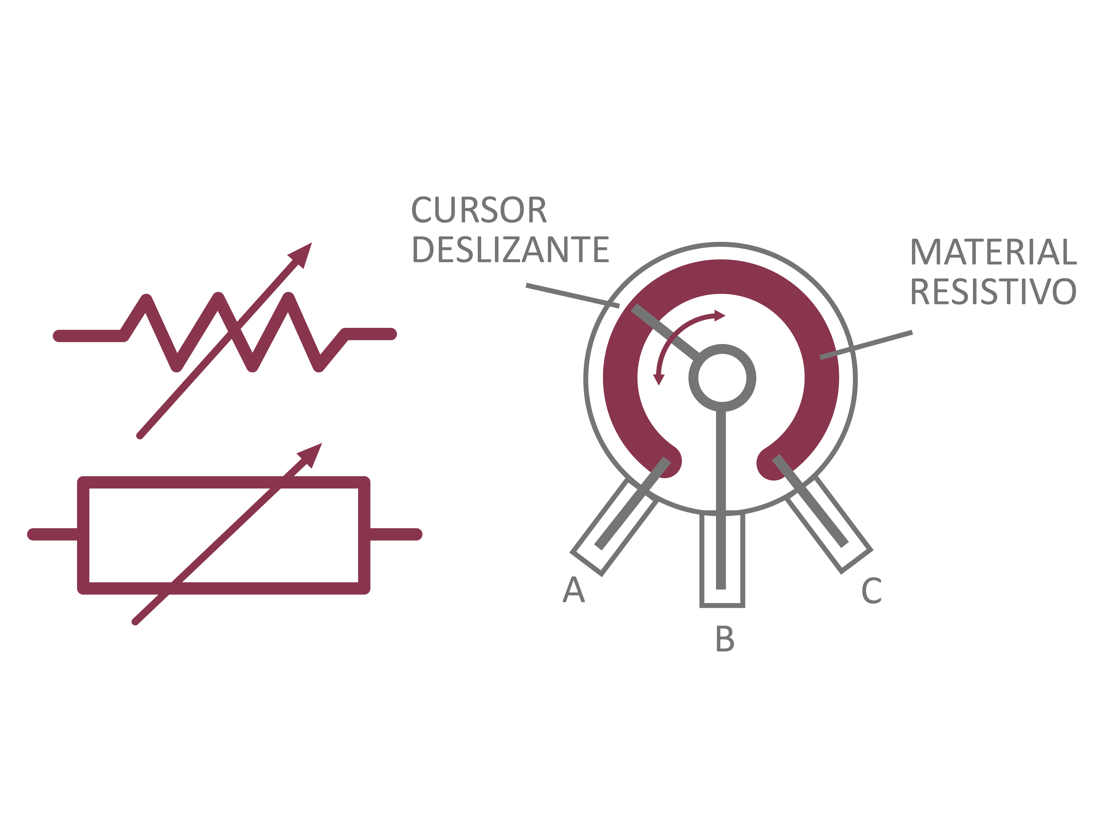
TIPO DE RESISTORES
RESISTENCIAS VARIABLES
Son las que presentan un valor óhmico que nosotros podemos variar mediante un dispositivo móvil llamado cursor, modificando la posición de un contacto deslizante.
Estos valores varían entre cero y un máximo, en función de las características propias del material resistivo utilizado y de las características constructivas.
POTENCIÓMETROS RESISTORES VARIABLES
9 MECÁNICA AUTOMOTRIZ | 3° Medio | Presentación

Slide 13
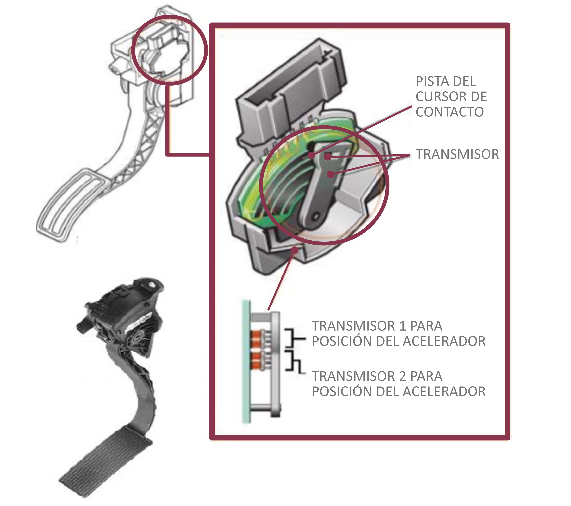
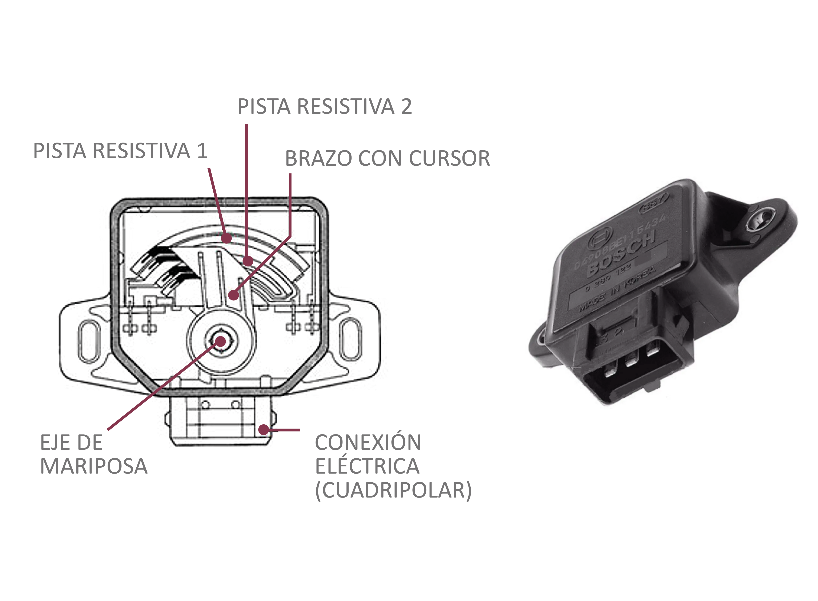
APLICACIÓN DE POTENCIÓMETROS EN LOS AUTOMÓVILES
SENSOR EN POSICIÓN DE MARIPOSA DE ACELERACIÓN
SENSOR EN POSICIÓN DEL PEDAL DEL ACELERADOR
10 MECÁNICA AUTOMOTRIZ | 3° Medio | Presentación

Slide 14
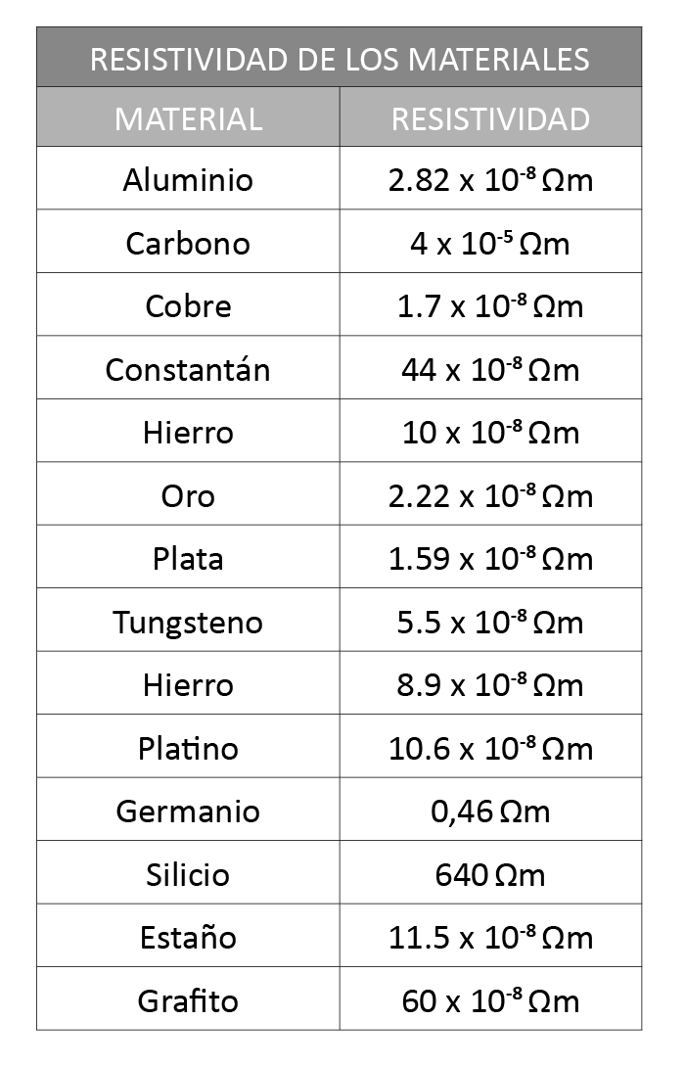
RESISTIVIDAD DE LOS MATERIALES
ρ:
L:
A:
Es la resistividad o resistencia específica del material.
Es la longitud del alambre.
Es el área transversal.
Mediante la fórmula se deduce que:
Al aumentar la medida de la sección transversal del conductor, la resistencia eléctrica al flujo de las cargas disminuye.
Al aumentar la medida de longitud del conductor, la resistencia al flujo de las cargas aumenta.
En la siguiente tabla se presentan resistividades de conductores comunes.
11 MECÁNICA AUTOMOTRIZ | 3° Medio | Presentación

Slide 15
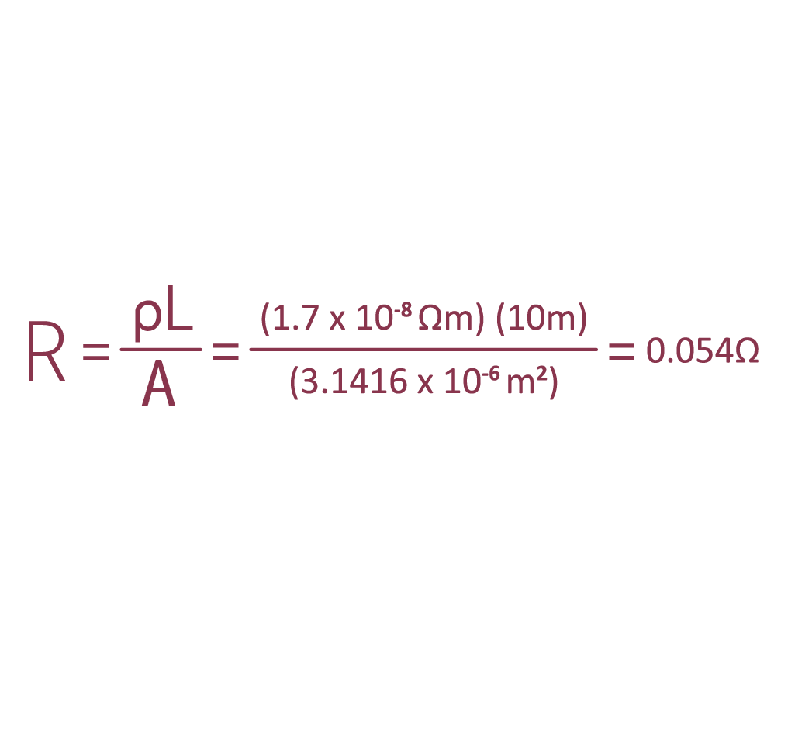
RESISTIVIDAD DE LOS MATERIALES
CALCULAR RESISTENCIA
Ejemplo: Calcular la resistencia eléctrica de un alambre de cobre de 10 metros de largo y 2 milímetros de diámetro.
Los datos conocidos son:
1. Resistividad del cobre(Tabla): 1.7 x 10-8 Ωm
2. Diámetro(D) = 2 mm = 0.002m
3. Área(A) = πD2/4 = 3.1416 x 10-6 m2
4. L =10 m
Por lo tanto, la resistencia del alambre de cobre es:
12 MECÁNICA AUTOMOTRIZ | 3° Medio | Presentación

Slide 16
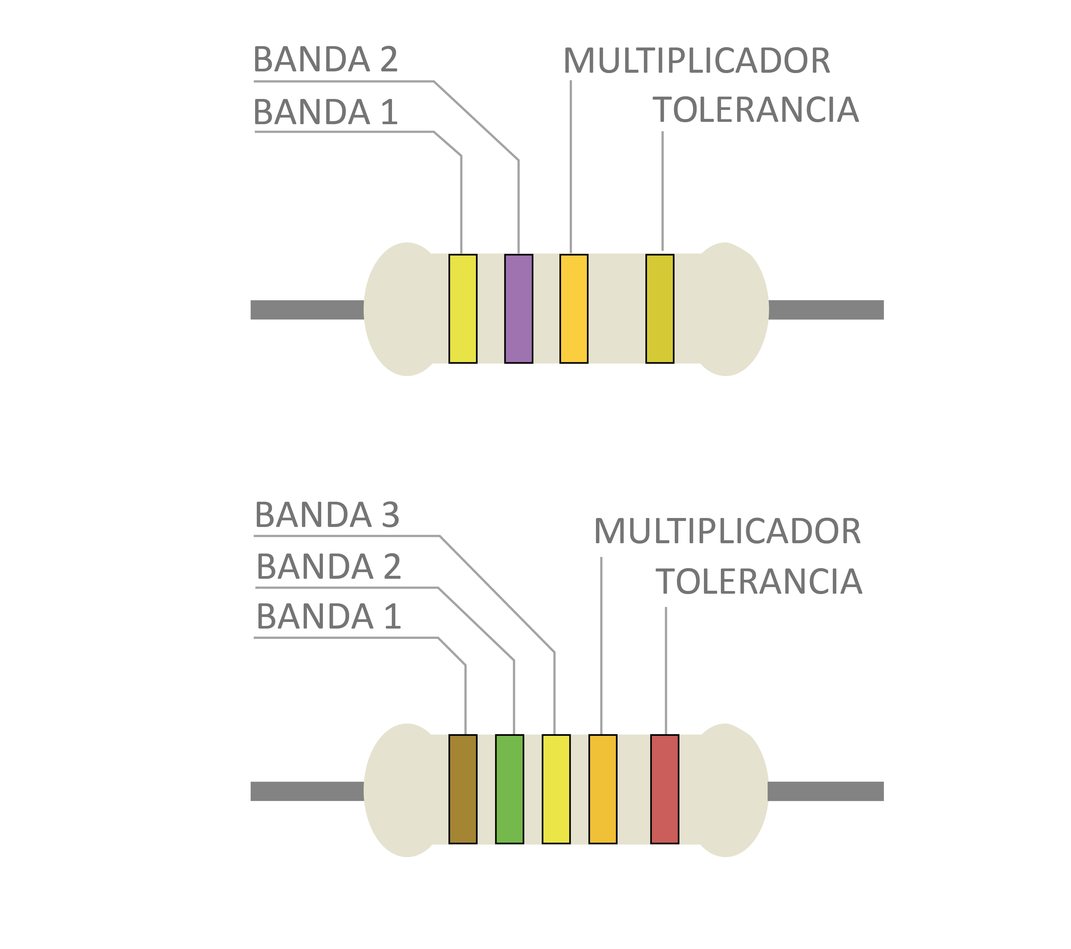
¿CÓMO CALCULAR EL VALOR DE UN RESISTOR?
Los tres valores importantes que debemos conocer son la resistencia eléctrica, disipación máxima y tolerancia.
Estos valores se indican en el encapsulado dependiendo del tipo.
El primer paso para la lectura de un resistor es la comprensión de lo que significa cada banda.
La primera banda que corresponde al extremo izquierdo es la que representa el dígito más significativo del resistor.
La segunda banda representa el segundo dígito más significativo.
La tercera banda representa el tercer dígito más significativo de la resistencia.
La cuarta banda representa la potencia de 10 elevada al color correspondiente y multiplicado por la primera, segunda y tercer banda.
La quinta banda representa la tolerancia de la resistencia.
13 MECÁNICA AUTOMOTRIZ | 3° Medio | Presentación

Slide 17



HAGAMOS UNA PAUSA
HAGAMOS UNA PAUSA
REFLEXIONEMOS
REFLEXIONEMOS
¿Qué significan los colores que tienen las resistencias?
¿Cuáles son las mediciones que puede realizar una resistencia?
¡Investiga en internet
ocupando tu celular!
¡Comparte tus respuestas!
14 MECÁNICA AUTOMOTRIZ | 3° Medio | Presentación

Slide 18
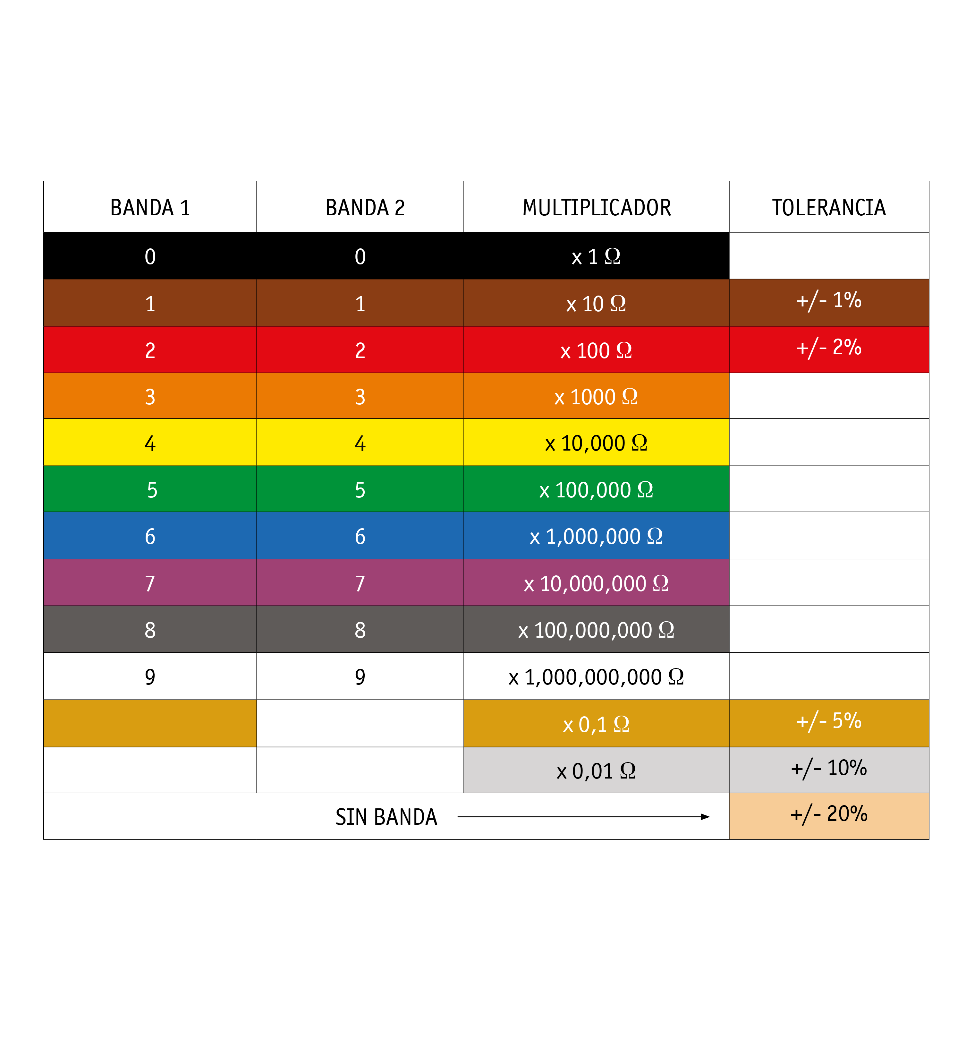
CÓDIGOS DE COLORES DE LOS RESISTORES 4 BANDAS
Al observar una resistencia comercial, en la mayoría de los casos se observa que el valor óhmico de la resistencia, como la tolerancia de fabricación, vienen indicadas mediante un código de colores que se lee de izquierda a derecha.
Los estándares para los registros de codificación de colores se definen en las normas internacionales IEC 60062.
15 MECÁNICA AUTOMOTRIZ | 3° Medio | Presentación

Slide 19
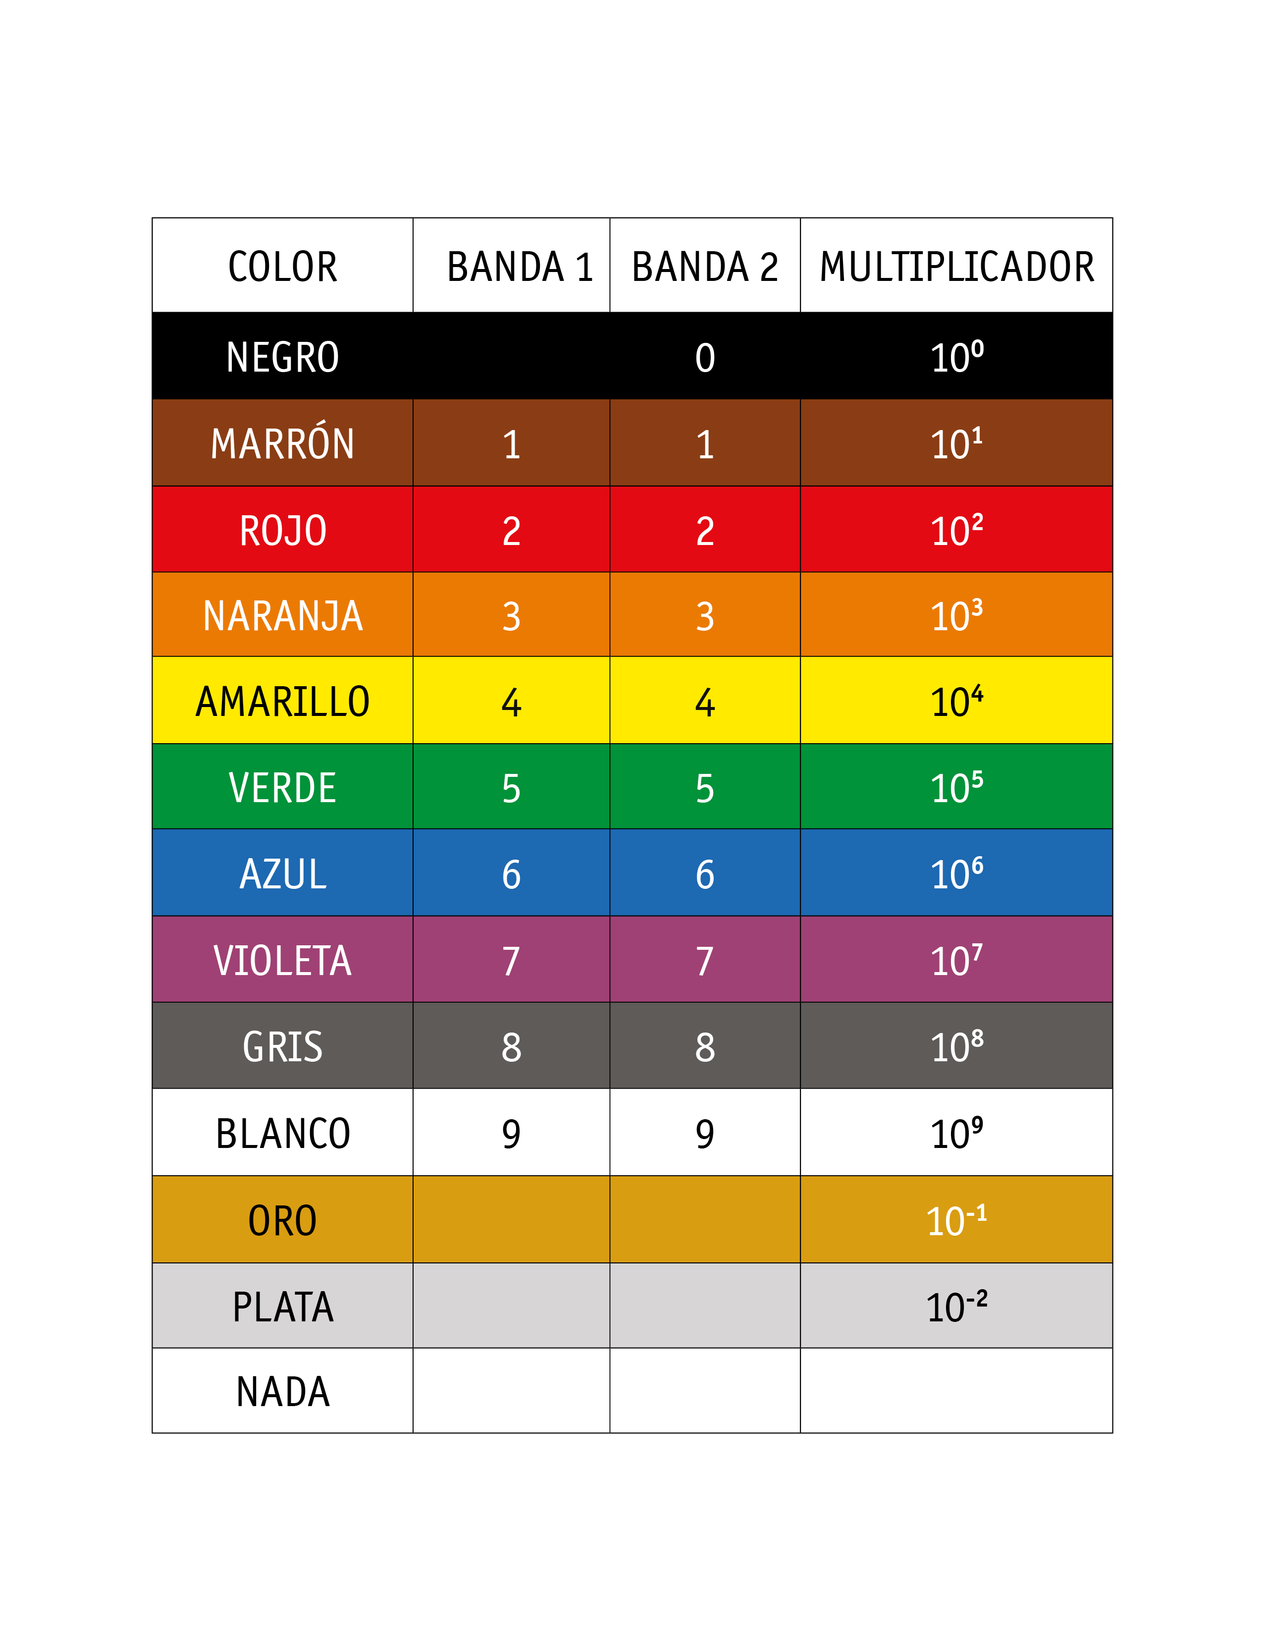
CÓDIGOS DE COLORES DE LOS RESISTORES 3 BANDAS
La primera banda que corresponde al extremo izquierdo, representa el dígito más significativo del resistor.
La segunda banda representa el segundo dígito más significativo.
La tercera banda representa la potencia de 10 elevada al color correspondiente y multiplicado por el número obtenido de la primer y segunda banda.
La tolerancia para resistencias de tres bandas generalmente es del 20%.
16 MECÁNICA AUTOMOTRIZ | 3° Medio | Presentación

Slide 20
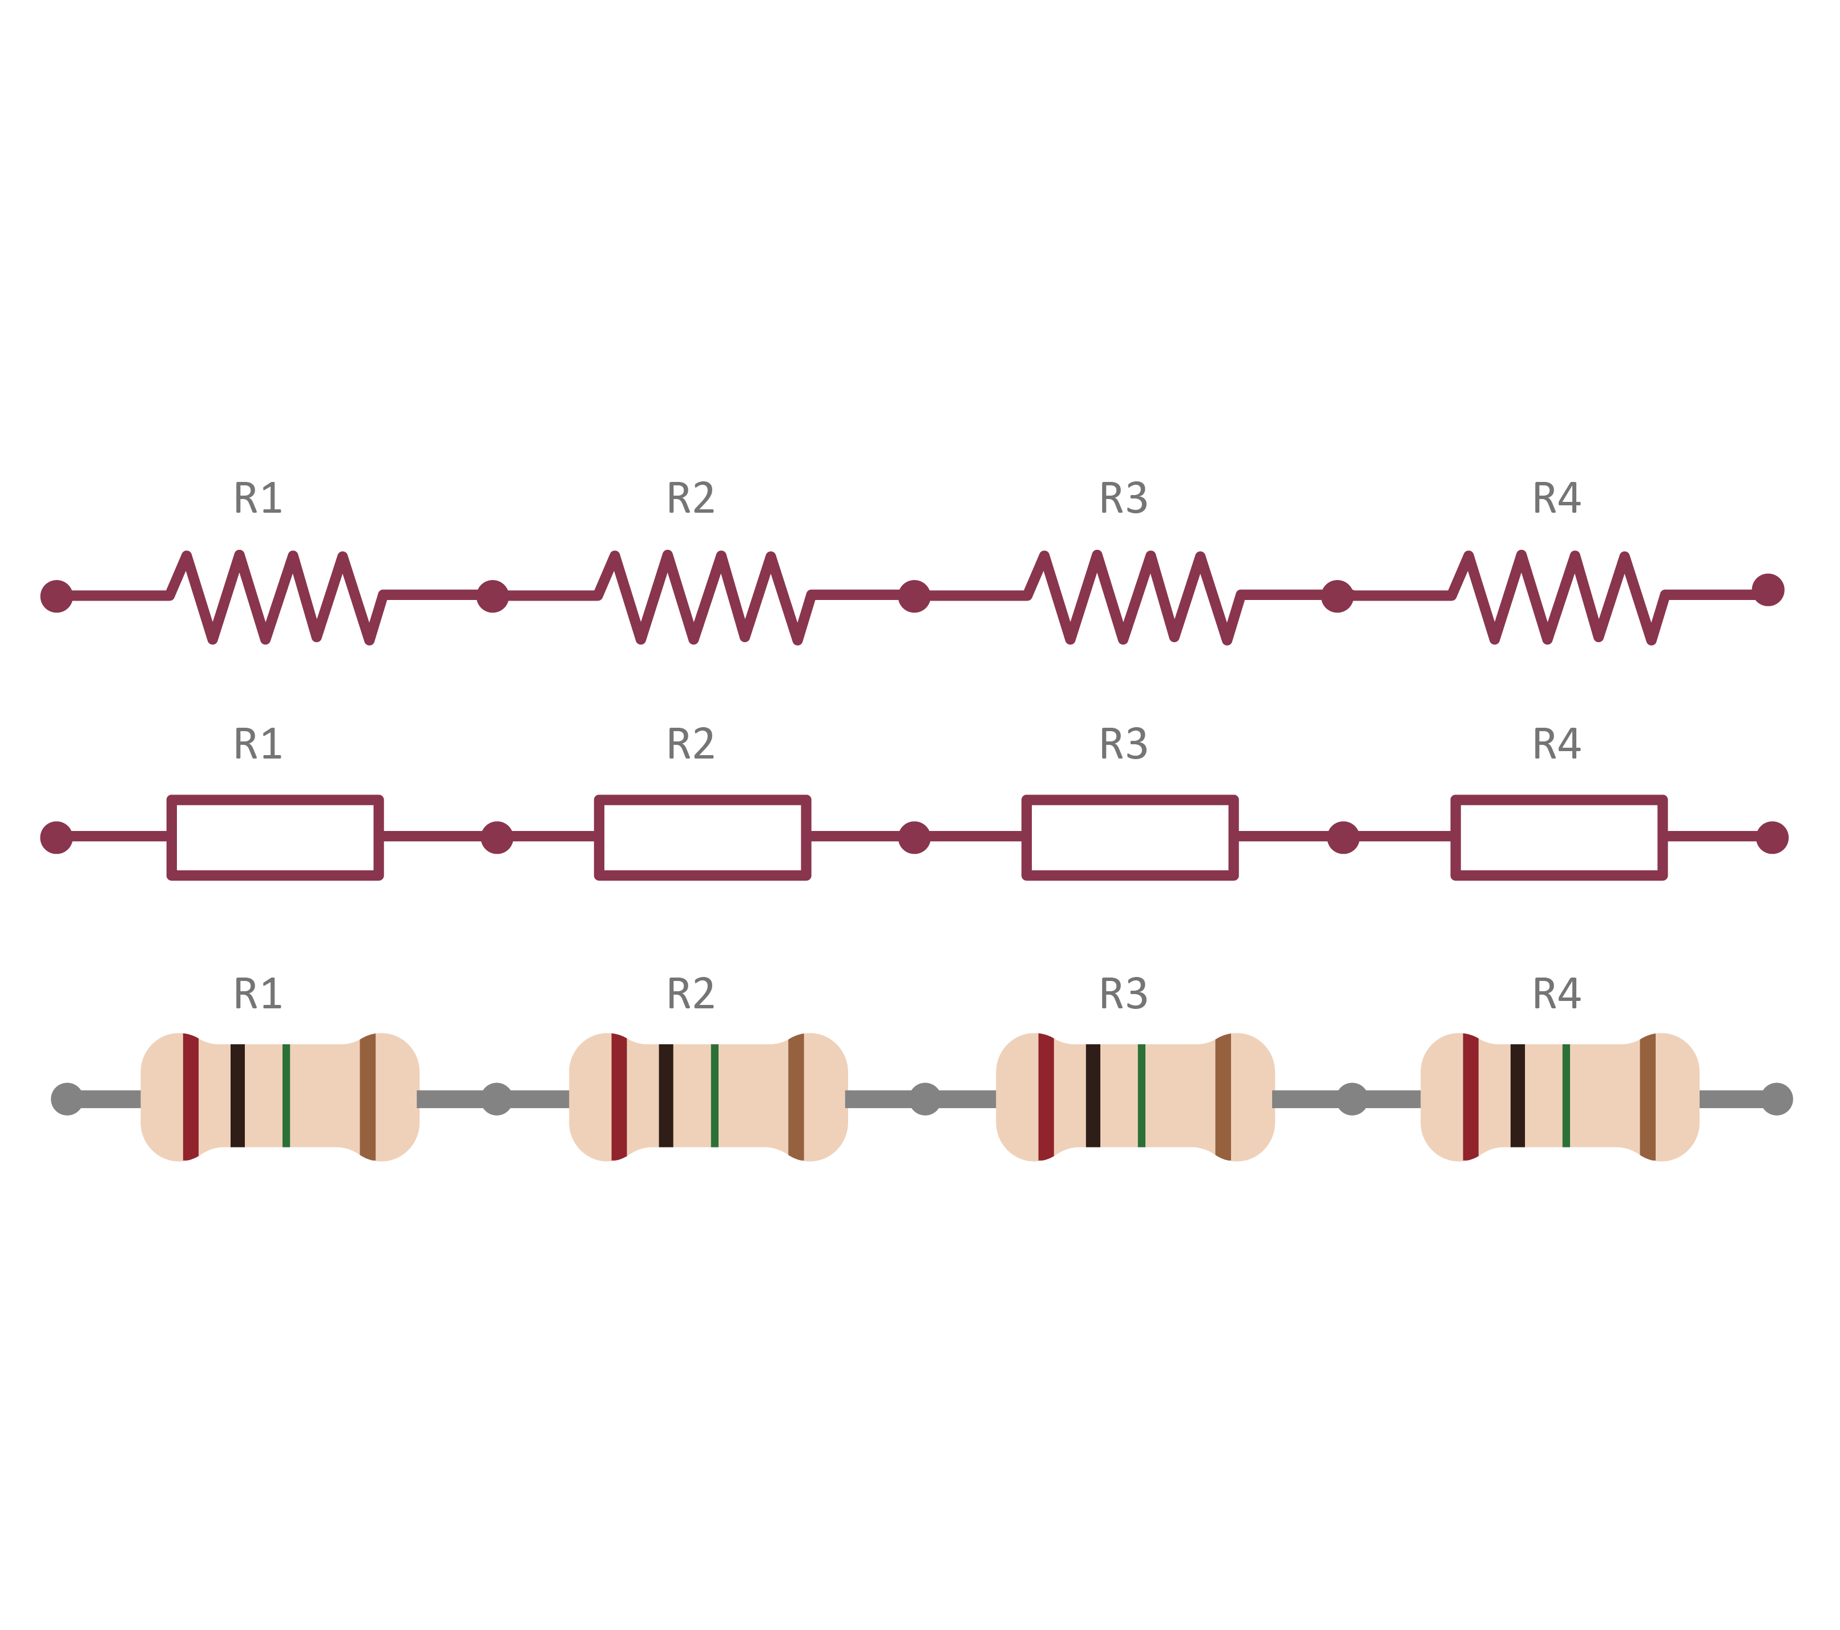
RESISTENCIAS CONECTADAS EN SERIE
Es la suma de los valores de cada resistencia unida en serie.
RESISTENCIA TOTAL= R1+R2+R3+R4V
La intensidad que circula por un componente es del mismo valor que la de los otros, ya que no hay ninguna derivación hacia otra parte del circuito.
La resistencia total de un circuito en serie es igual a la suma de las resistencias parciales de sus componentes.
17 MECÁNICA AUTOMOTRIZ | 3° Medio | Presentación

Slide 21
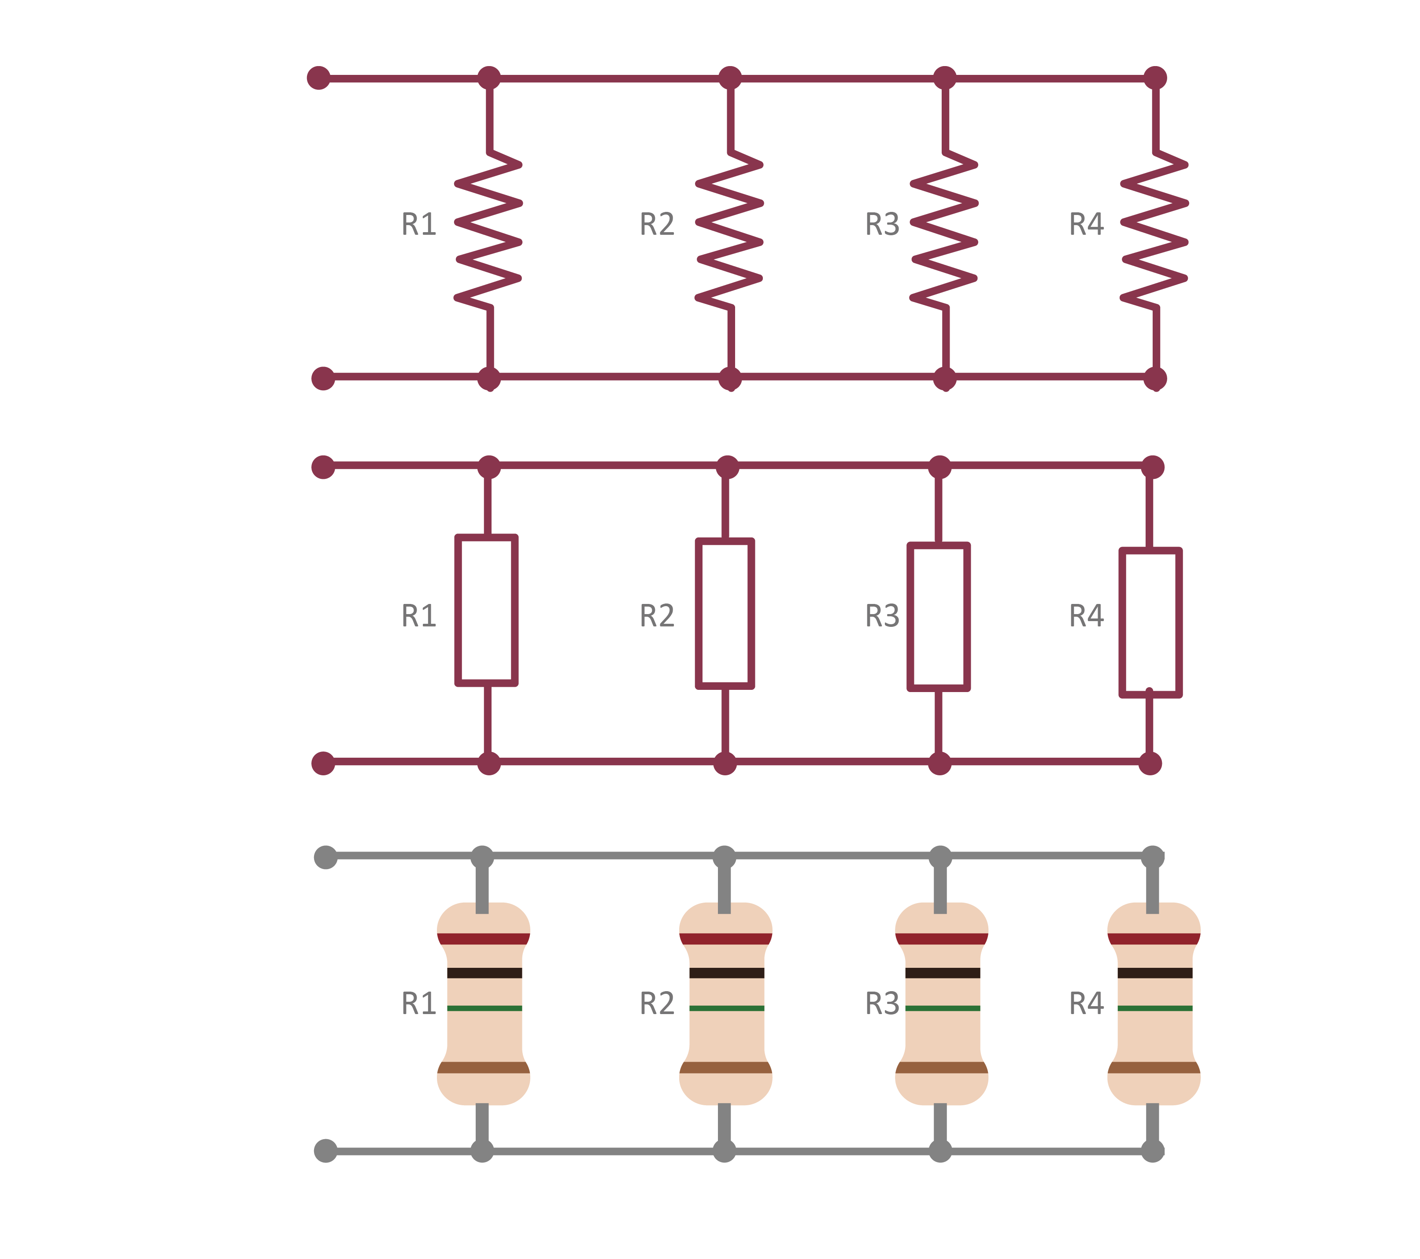
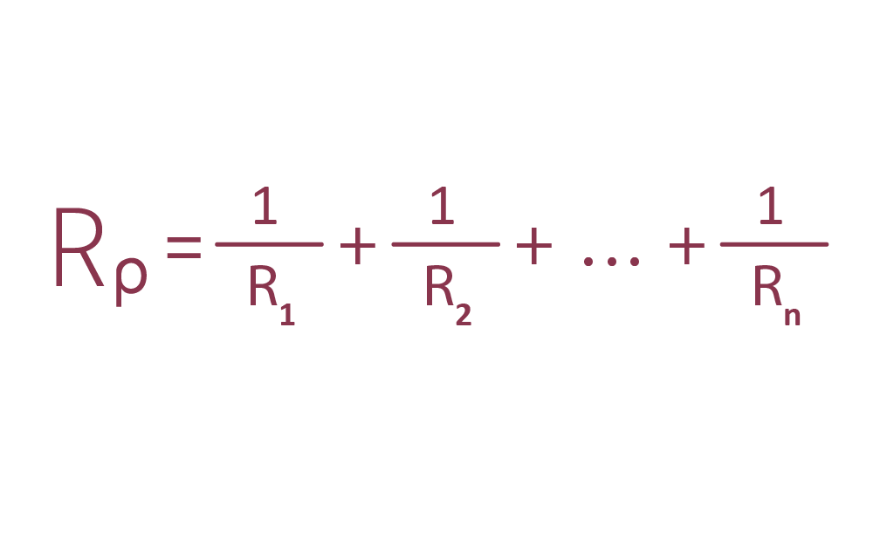
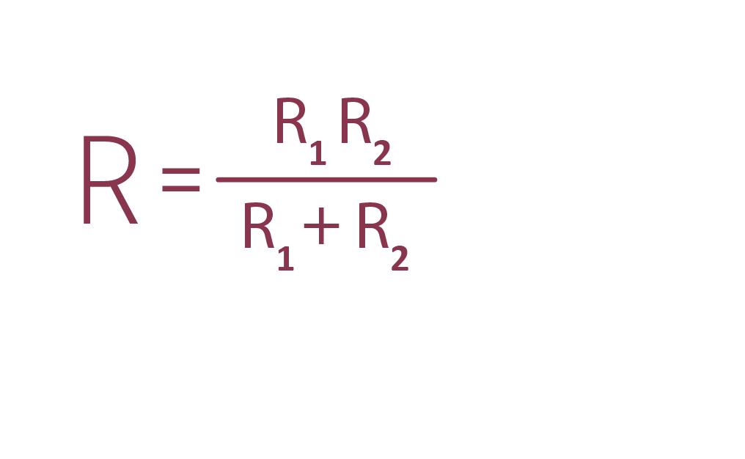
RESISTENCIAS CONECTADAS EN PARALELO
Un circuito en paralelo es cuando se conectan dos o más componentes, haciendo dos puntos comunes, es decir, en uno irá un terminal y en el otro irá el otro terminal de cada componente.
El voltaje de este tipo de montaje tiene el mismo valor en todas las ramas. La corriente suministrada por el generador, se repartirá en cada una de las ramas del montaje.
La resistencia total que dicho montaje ofrezca siempre será menor que la resistencia más pequeña que esté en el circuito.
18 MECÁNICA AUTOMOTRIZ | 3° Medio | Presentación

Slide 22

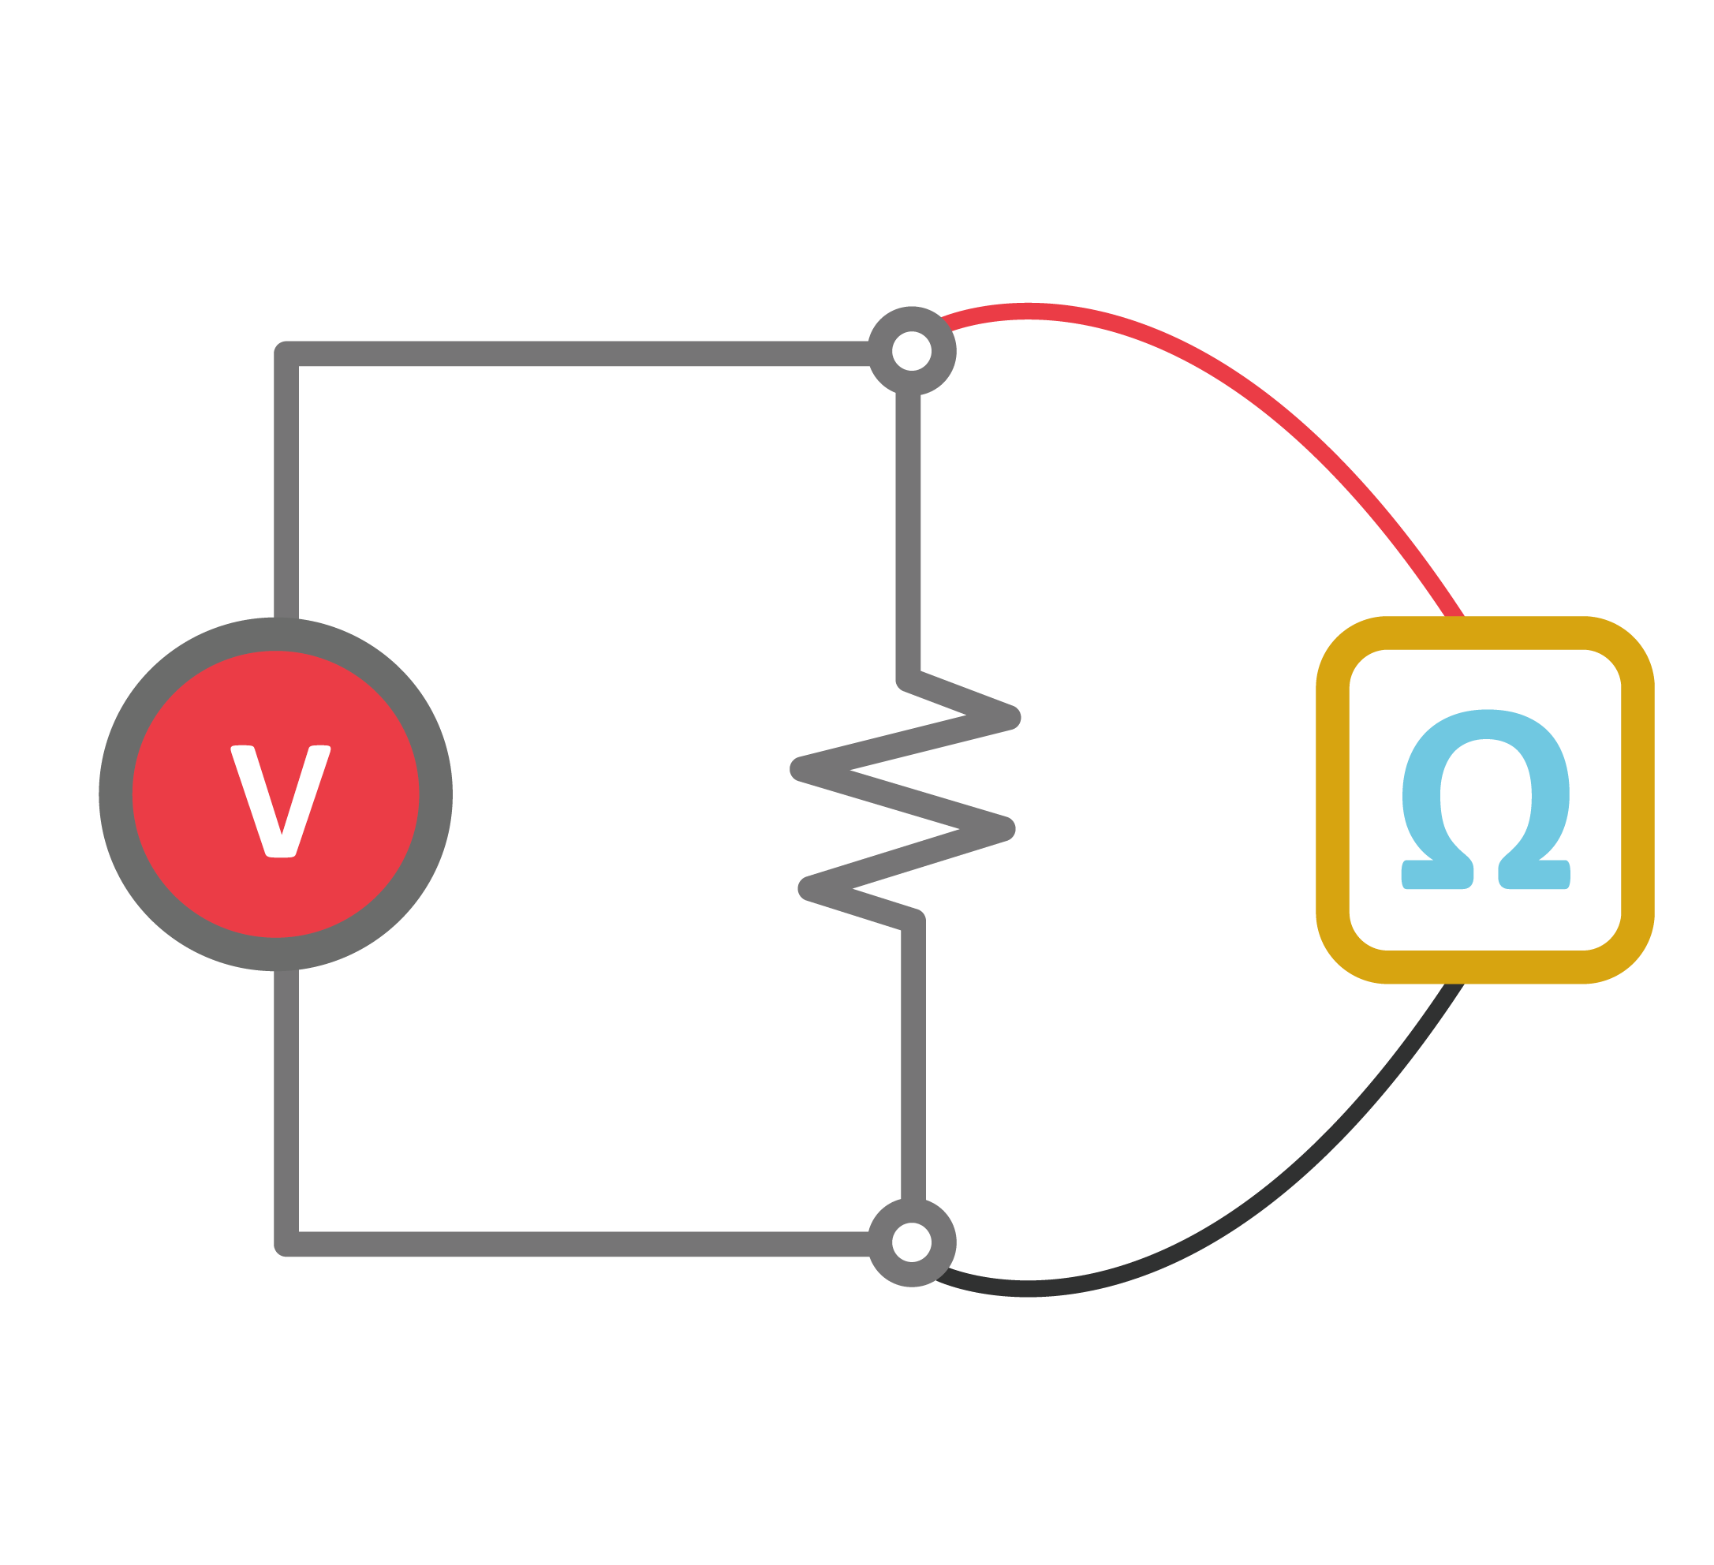
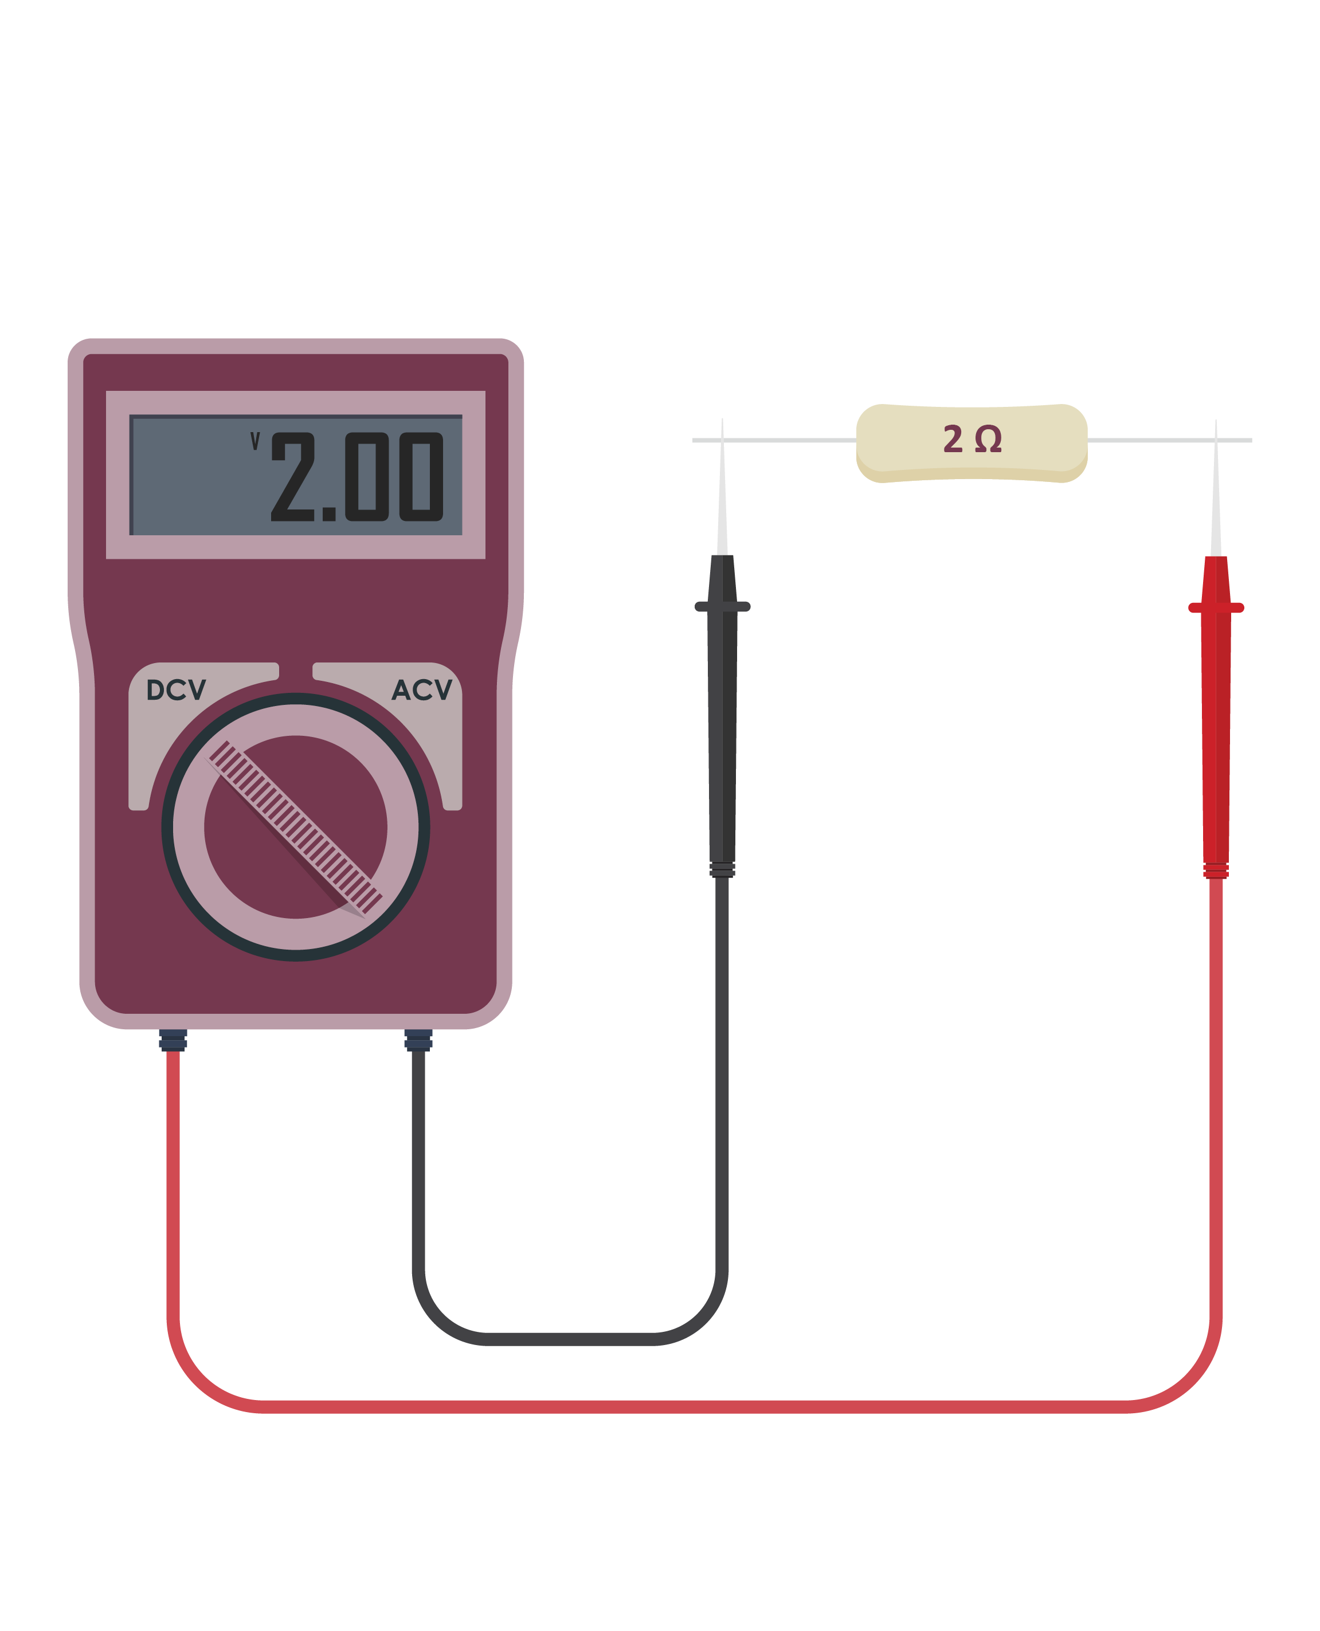
¿CÓMO MEDIR LA RESISTENCIA?
CORRECTO
INCORRECTO
Mediante un multímetro es posible medir diferentes variables del resistor. Comúnmente las mediciones a realizar son el voltaje, amperaje y la resistencia eléctrica.
MEDICIÓN DE LA RESISTENCIA ELÉCTRICA
La medición de la resistencia eléctrica consiste únicamente en poner el multímetro en medición de resistencia (óhmetro) y colocar una punta en cada terminal del resistor, recordar que estos componentes electrónicos no tienen polaridad.
IMPORTANTE
No se debe medir la resistencia eléctrica con un circuito energizado,esto puede dañar el multímetro.
Los capacitores algunas veces quedan cargados.
19 MECÁNICA AUTOMOTRIZ | 3° Medio | Presentación

Slide 23
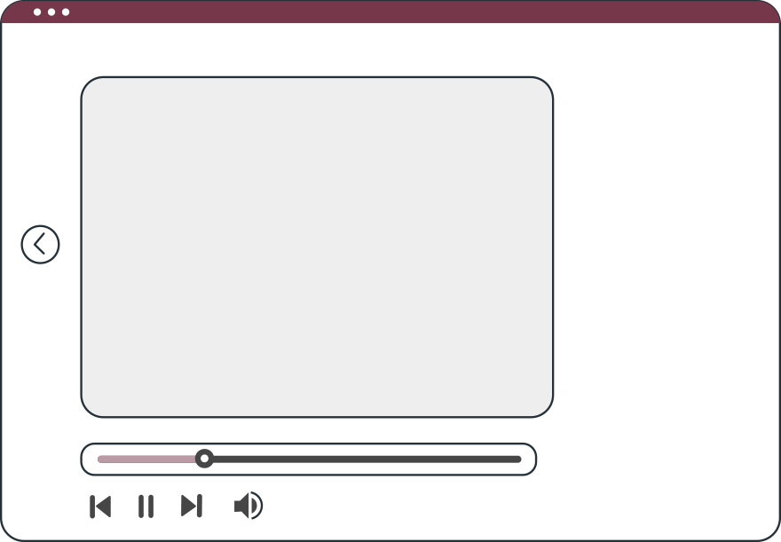

VEAMOS EL SIGUIENTE
VIDEO
Resistencias: Código de colores
20 MECÁNICA AUTOMOTRIZ | 3° Medio | Presentación

Slide 24

7
REVISEMOS
¿CUÁNTO APRENDIMOS?
DESCIFRANDO VALORES DE RESISTENCIAS
¡Ahora realizaremos una actividad que resume todo lo que hemos visto! ¡Atentos!
21 MECÁNICA AUTOMOTRIZ | 3° Medio | Presentación

Slide 25




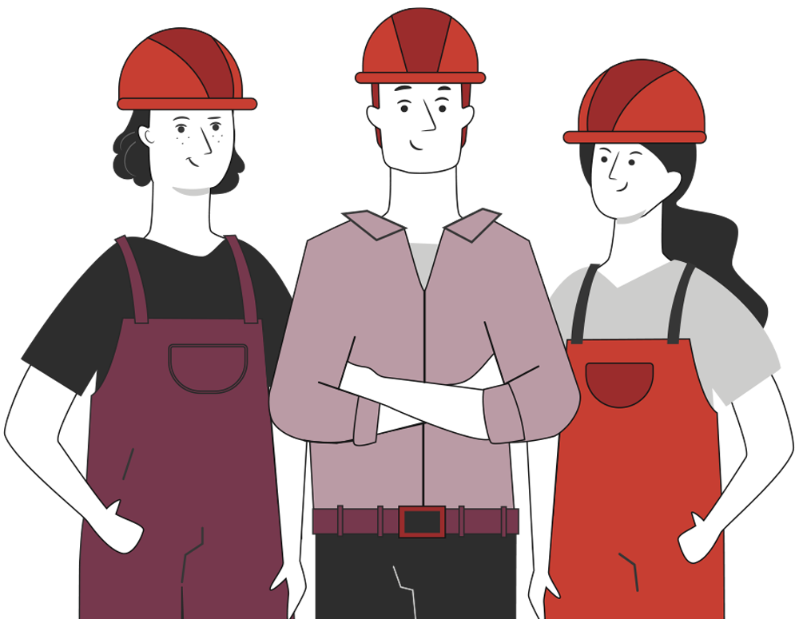


ANTES DE COMENZAR LA ACTIVIDAD:
¡ATENCIÓN!
MATERIALES INFLAMABLES: Tener máxima precaución al momento de manipular o extraer el combustible de los sistemas del vehículo (bomba combustible, mangueras de inyección, etc).
PROTECCIÓN OBLIGATORIA DE LA VISTA: Se utilizarán antiparras siempre que exista riesgo de proyección de partículas a los ojos. (aceites, líquidos refrigerantes y de freno, virutas del disco de freno, uso de circuitos eléctricos, etc).
PROTECCIÓN OBLIGATORIA DE LAS MANOS: Se utilizarán siempre guantes de protección cuando se manipulen cualquier tipo de fluidos, en uso de herramientas e intervención del motor, desarme de partes y trabajo en sistemas eléctricos.
PROTECCIÓN OBLIGATORIA DE LOS PIES: Uso obligatorio de zapatos de seguridad al entrar al taller o laboratorio, en casos que exista riesgo de caídas de objetos pesados.
Manipular herramientas cuidadosamente.
Asegurar la integridad física propia y del grupo de trabajo.
Circular solo por las zonas de seguridad demarcadas.
Toda actividad debe desarrollarse bajo supervisión de la persona a cargo del taller o laboratorio.

Slide 26
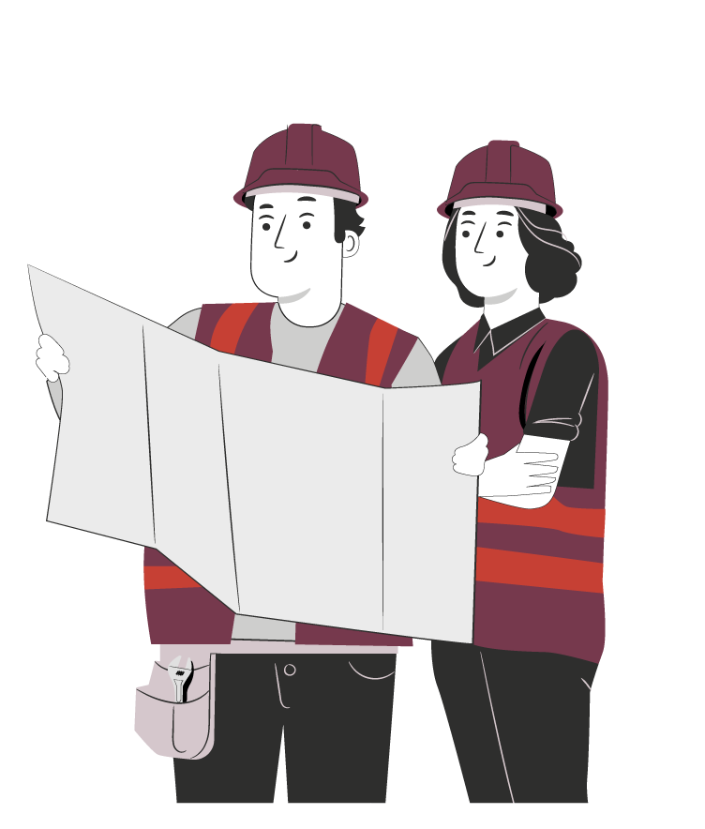
¡PRACTIQUEMOS!
7
ACTIVIDAD PRÁCTICA
DESCIFRANDO VALORES DE RESISTENCIAS
Ahora realizaremos una actividad práctica.
Te sugerimos seguir las instrucciones que van
Adjuntas en la guía que el profesor te entregará.
22 MECÁNICA AUTOMOTRIZ | 3° Medio | Presentación

Slide 27

ANTES DE TERMINAR:
TICKET DE SALIDA
DESCIFRANDO VALORES DE RESISTENCIAS
¡No olvides contestar y entregar el ticket de salida!
¡Hasta la próxima!
23 MECÁNICA AUTOMOTRIZ | 3° Medio | Presentación

